Slide 1
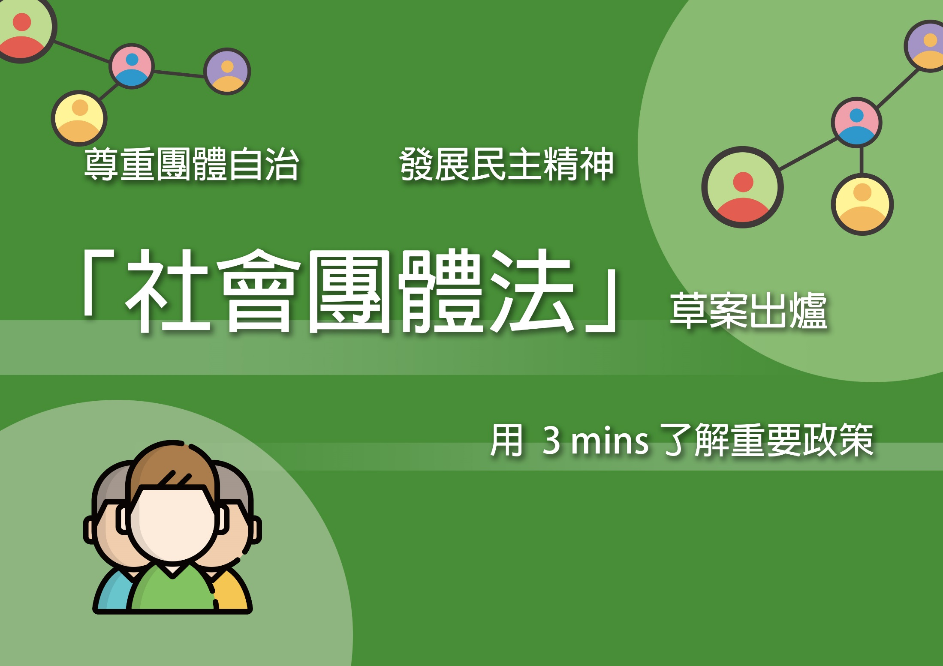

106 . 5

Slide 2
Q
Q1
什麼是社會團體？
1

Slide 3
社會團體是群推展公益的人
推展公益
為目的
一群志同道合
的人所組成
社會團體
目前國內社會團體的數量已經超過 5萬8千個 囉！
2

Slide 4
Q
Q2
現行人民團體法
有什麼問題？
3

Slide 5
1
管太多
2
成立繁瑣
大問題待解決
成立社會團體有多道程序。
樣樣報送
會議通知、紀錄及財報全須在規定期限報送主管機關。
限制選舉
限制理、監事人數比例及選舉方式。
4

Slide 6
2
一法多制
2
大問題待解決
社會團體
政治團體
職業團體
現行「人民團體法」將性質不同的政黨、社會團體與職業團體一併納管，未給予妥適的輔導管理。
5

Slide 7
Q
Q3
該如何解決
現有問題？
6

Slide 8
1
解禁、鬆綁
將現行人民團體法「許可制」鬆綁為更開放自由的「登記制」，實踐「政府低度規範管理，尊重團體自治、強化公共監督」。
2
大解決方案
2
分別立法
社會團體法
職業團體法
政黨法
內政部決定各自立法，分別制定「社會團體法」 、「職業團體法」與 「政黨法」，並廢止 「人民團體法」。
7

Slide 9
Q
Q4
政府怎麼做？
8

Slide 10
制定社會團體法
行政院今年5月25日
通過社會團體法( 草案 )
9

Slide 11
Q
Q5
立法後，社會團體要怎麼成立？
10

Slide 12
立法前 6道程序
1
2
3
4
5
6
檢送申請文件
主管機關准予籌組
發起人會議
第一次 籌備會議
第二次 籌備會議
成立大會
檢送立案資料
社會團體成立 只要 程序
許可制
立法後 2道程序
1
‧訂定章程
‧選任理事及監事
社會團體舉行成立大會
三個月內
2
2
檢具
‧成立大會會議紀錄
‧章程等相關資料
向主管機關辦理登記
登記制
11

Slide 13
Q
Q6
我今年18歲
可以成立社會團體嗎？
12

Slide 14
年滿20歲「 具行為能力的人 」才能發起組織社團排除青少年、部分身心障礙 者。
會員年齡不設限
新法訂定前
限制年齡
為擴大民眾多元參與、保障青少年結社權益，新法針對會員以及理、監事是否具行為能力沒有特別規定，完全尊重團體自治及相關選舉結果。
新法訂定後
不設限
13

Slide 15
Q
Q7
我需要找幾個會員？
14

Slide 16
會員人數
≧ 20人
僅規範人數最低標準
新法規定團體會員應該要有一定規模，組織才會有代表性和基礎性，不然就會出現N 個 1 人協會，所以規定 會員 ≧ 20人。
15

Slide 17
Q
Q8
我需要理事、監事嗎？
16

Slide 18
理監事人數
各≧ 3人
僅規範人數最低標準
理事會、監事會開會為合議制，所以要有一定人數，共同集思廣益、聚集討論，而且為了盡量避免團體產生壟斷或受少數人控制的弊端，所以新法規定理事≧ 3人、監事≧ 3人。
17

Slide 19
Q
Q9
負責人要怎麼選？
18

Slide 20
負責人無論採行何種選舉方式，均可於章程中自行訂定，當選後均應兼具理事資格。
負責人可由會員直接選出
1
可由會員中直選產生
or
2
可於選出理事後，再從中選出
19

Slide 21
Q
Q10
新法鬆綁管制，怎麼監督社會團體？
20

Slide 22
社會團體應主動 公開 5 大資訊
公民監督
1
基本資訊
社會團體登記的基本資訊。
2
會議紀錄
會員(會員代表)大會、理事會、監事會會議紀錄。
3
預算決算
年度之預算、工作計畫與決算及工作報告。
4
年度接受補助、捐贈之名單清冊及支付獎助、捐贈名單清冊。
捐助清冊
5
業務或活動涉有收費、勸募或其他類似情形之財務收支報表。
財務收支
‧收入單純且經費較少者，可以不用公開第 2、3 點資訊。
21

Slide 23
Q
Q11
如果社會團體沒在運作或掛羊頭賣狗肉怎麼辦？
22

Slide 24
1
查核
違反法規
or
妨害公益
之虞
政府可查核及廢止團體
主管機關可查核，社團不配合
，可處以罰鍰。
2
廢止
違反章程、法規或妨害公益情事
限期不改善或情節重大
or
團體如果連續4年都沒有運作
廢止團體登記
23

Slide 25
Q
Q12
社會團體運作不簡單政府可以幫幫忙嗎？
24

Slide 26
1
社會團體還是可以依照相關稅法的規定減免稅捐。
減免稅捐
政府對社會團體 提供 大協助
2
提供場地
政府機關可以運用公有空間，提供社會團體會務或業務發展使用。
3
政府機關為了促進社會團體發展，可以編列年度預算辦理教育訓練、獎勵及其他相關措施。
3
教育訓練
25

Slide 27
Q
Q13
預期效益？
26

Slide 28
全民參與
財務透明
讓臺灣的市民社會更加活絡發展
資訊公開
公民社會
27

